Slide 1

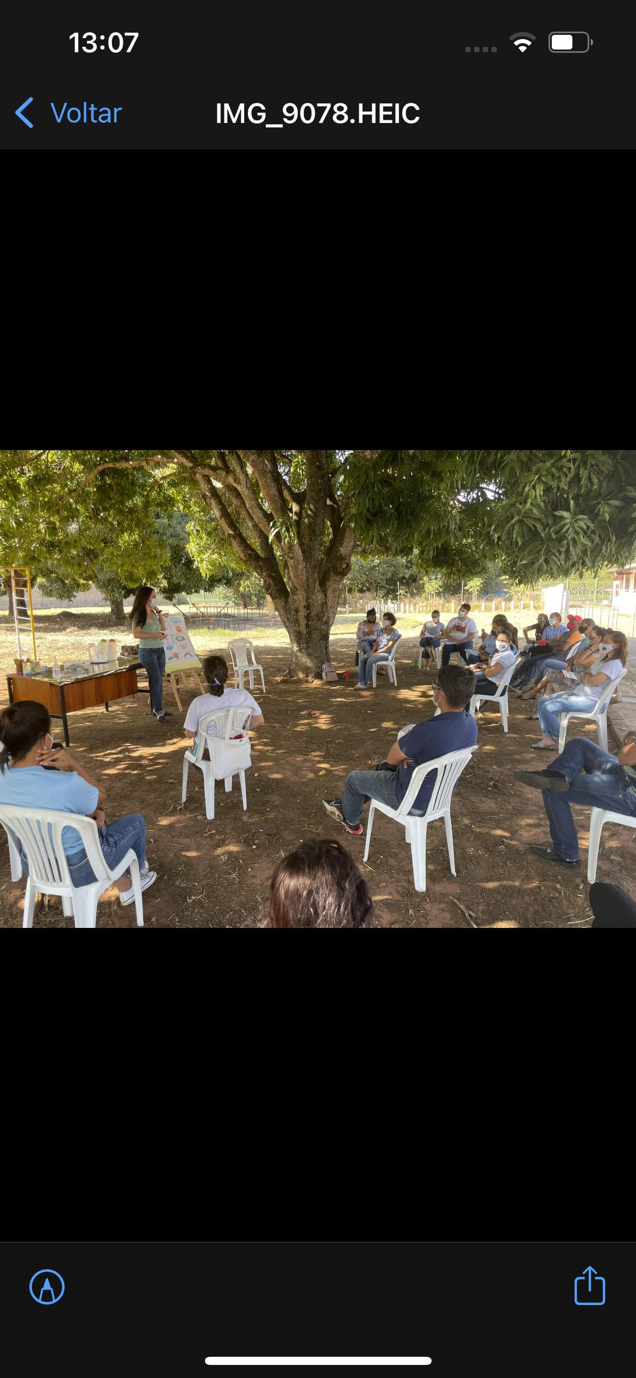
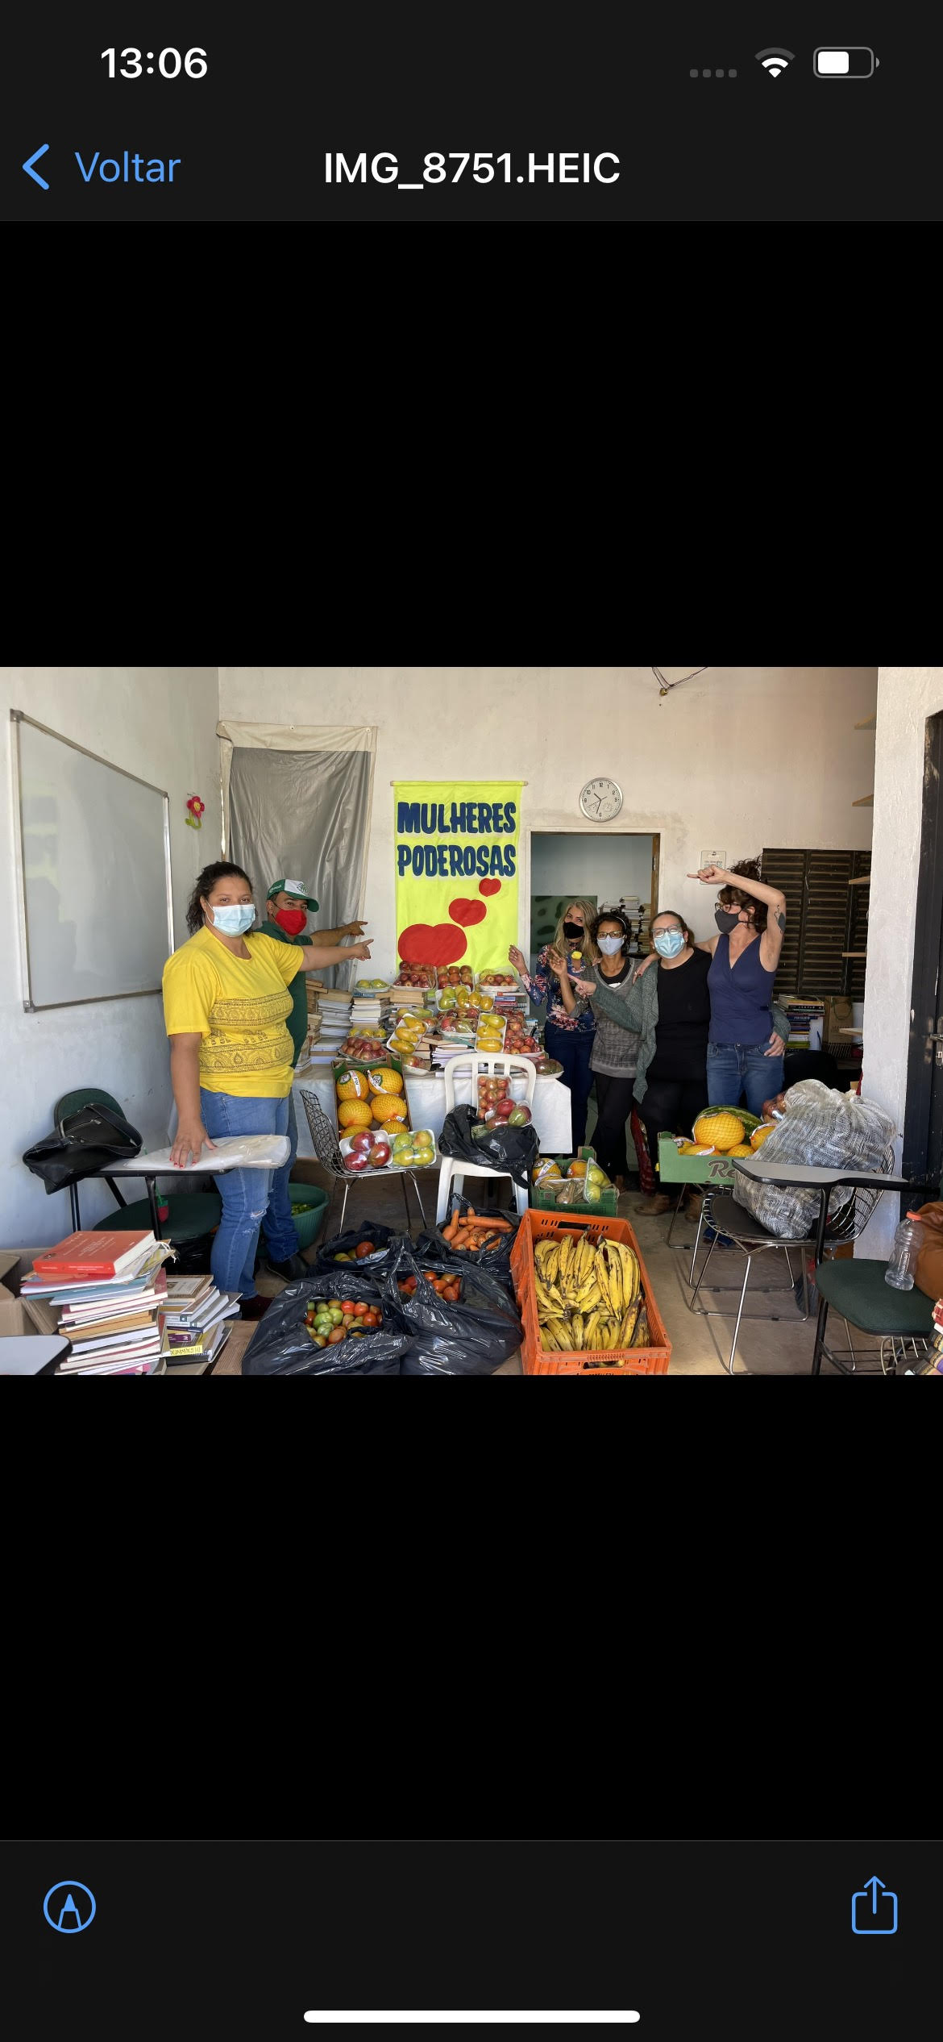
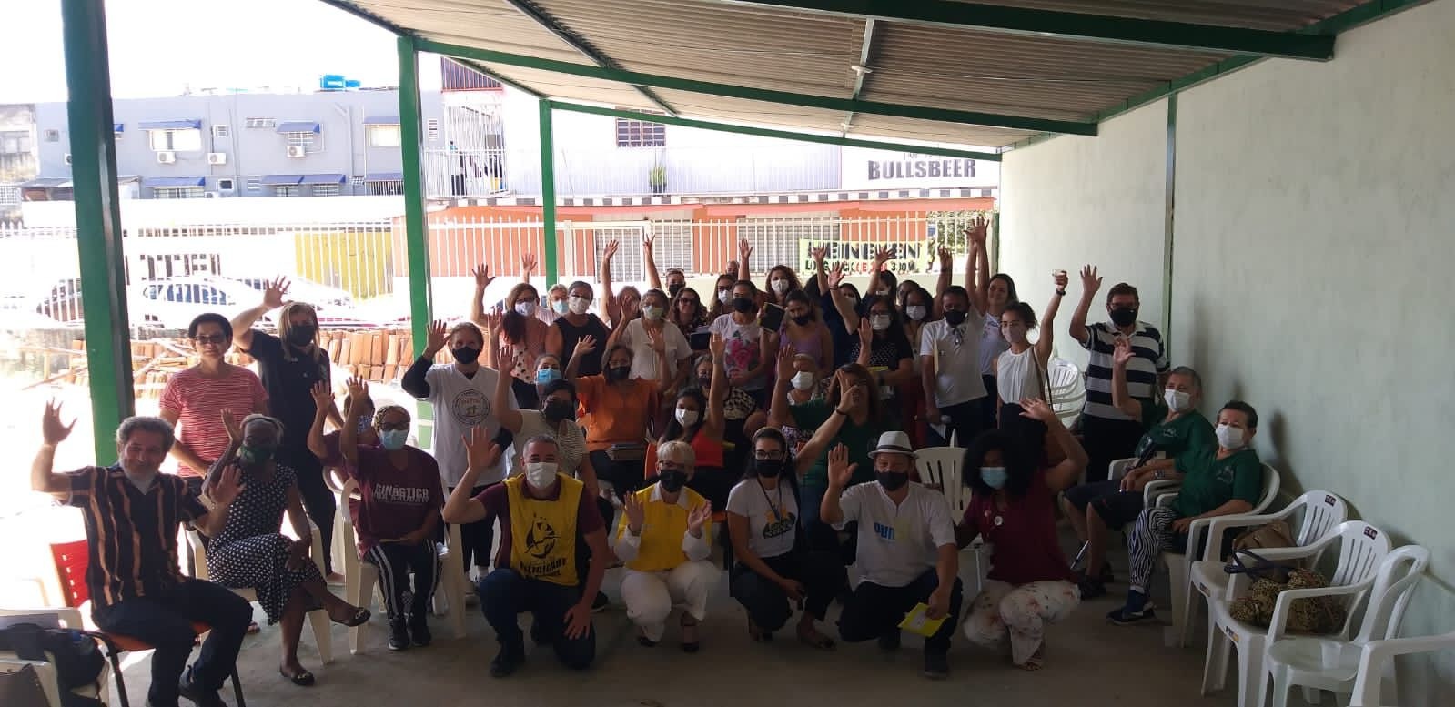
RADAR DE TERRITÓRIOS DF: A INOVAÇÃO SOCIAL NO ENFRENTAMENTO À COVID-19 E SUAS CONSEQUÊNCIAS EM TERRITÓRIOS DO DISTRITO FEDERAL
Diante das condições de desigualdades sociais no país, a Plataforma de Inteligência Cooperativa para a Atenção Primária em Saúde (PICAPS) criou a Sala de Cooperação Social (SCS), produto inovador social e digital, como espaço de interação da sociedade para contribuir com o alcance dos Objetivos de Desenvolvimento Sustentável (ODS) por meio de um modelo de gestão e governança em ambiente virtual focado na identificação de dados e informações territoriais. ​
Wagner Martins¹; Sheila Lima¹; Isabel Miranda¹; Fabrício Silva¹; Letícia Jesus¹;
Izabela Barbosa¹; Ian Araújo¹; Edward Maia¹
¹ CoLaboratório de Ciência, Tecnologia, Inovação e Sociedade (CTIS),
Fundação Oswaldo Cruz, Brasília.
INTRODUÇÃO
RESULTADOS
O Radar de Territórios DF pertence à Plataforma de Inteligência Cooperativa com Atenção Primária à Saúde (Picaps) e atua em processos de inovação social relacionados à vigilância popular em saúde de base territorial para fortalecimento da governança e gestão de territórios, orientando ações de redes sociotécnicas, espaços organizados da sociedade e Estado.
Até o presente momento, 17 redes sociotécnicas foram mobilizadas e ativadas no DF, contribuindo para estimular maior compreensão das realidades locais, refletindo a lógica cooperativa para monitoramento popular de indicadores sociais locais, a partir de discussões sobre políticas públicas nos territórios.
METODOLOGIA
Destarte, durante a pandemia, equipes da Picaps visitaram presencialmente territórios do Distrito Federal (DF) para identificar redes sociotécnicas existentes por meio de aproximação e conversas diretas com representantes sociais locais. A partir disso, foi possível avançar para estabelecimento de diálogos em demais territórios para mobilização de atores e ativação de novas redes. Tais ações permitiram mapear redes para o enfrentamento à Covid-19, posteriormente georreferenciadas no Google Maps.
CONCLUSÃO
Assim, tal produto pode contribuir para que o governo tenha inserções territoriais de forma mais assertiva em situação de enfretamento de crises emergenciais, a partir de diálogos imediatos com pontos de contato de redes sociotécnicas já mapeadas.
AGRADECIMENTOS E FINANCIAMENTO
FAP-DF

